Slide 1
WallMaria
基于CLIP的二次元图像搜索引擎
2023-12-26

Slide 2
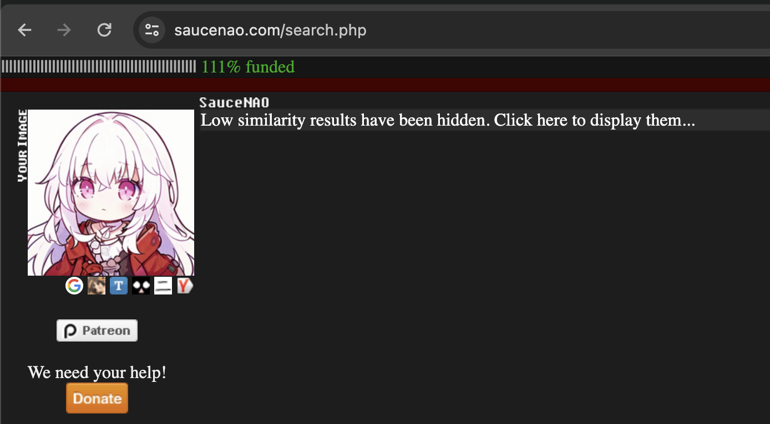
二次元图片搜索现状

Slide 3
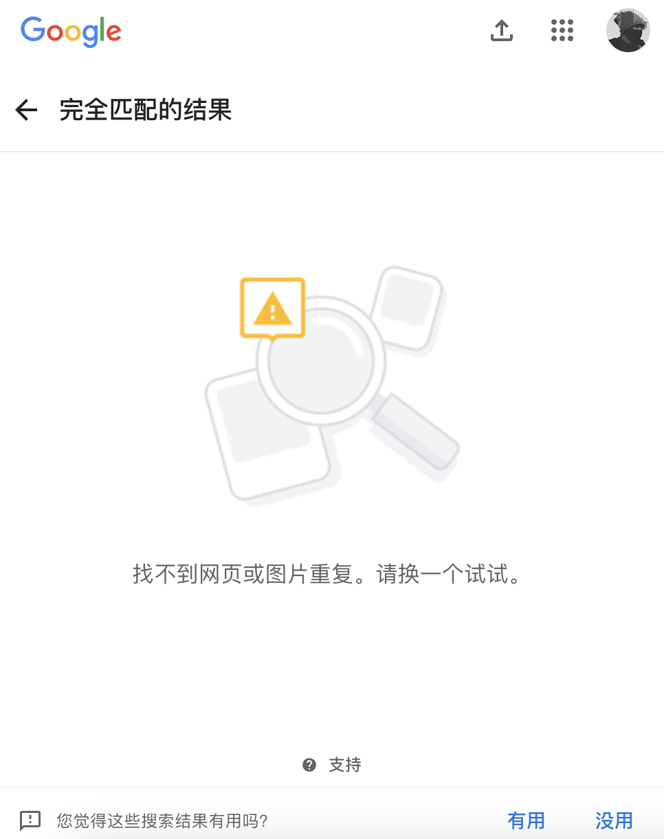
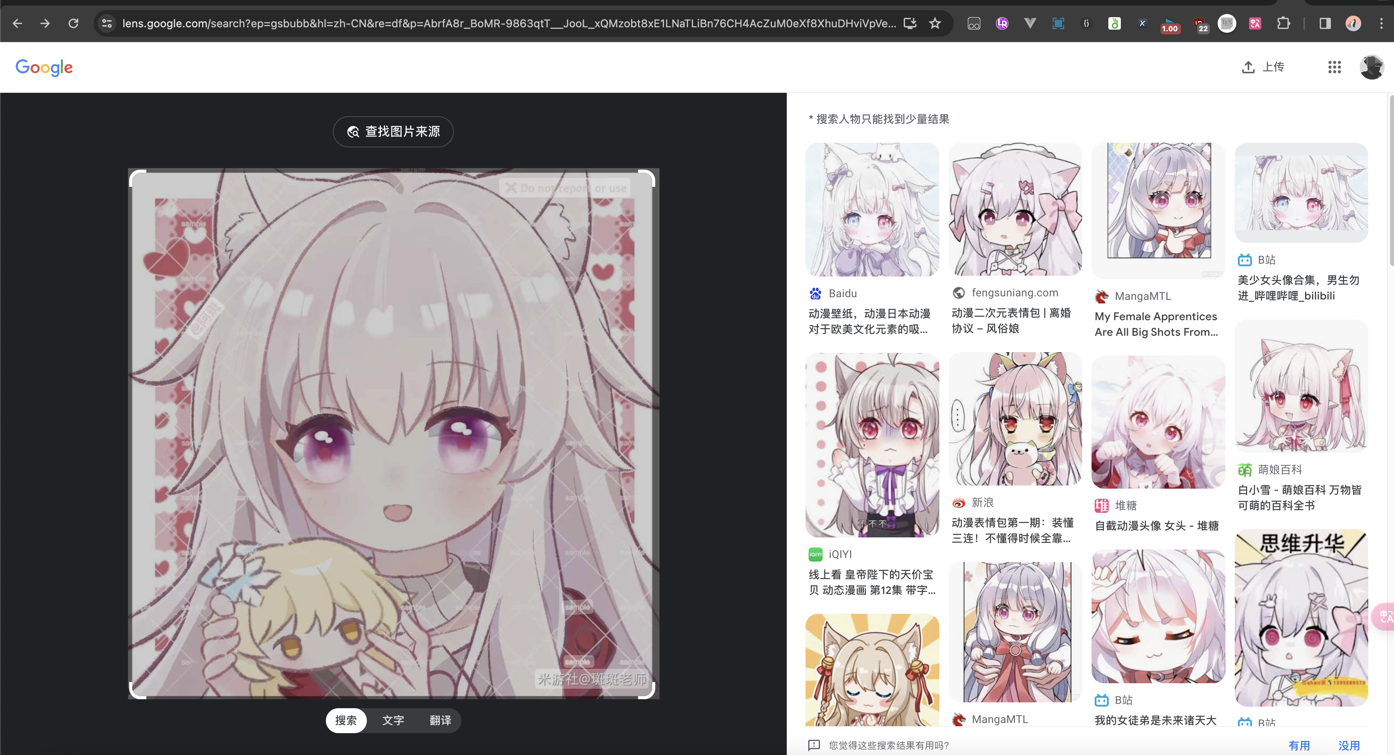
二次元图片搜索现状

Slide 4

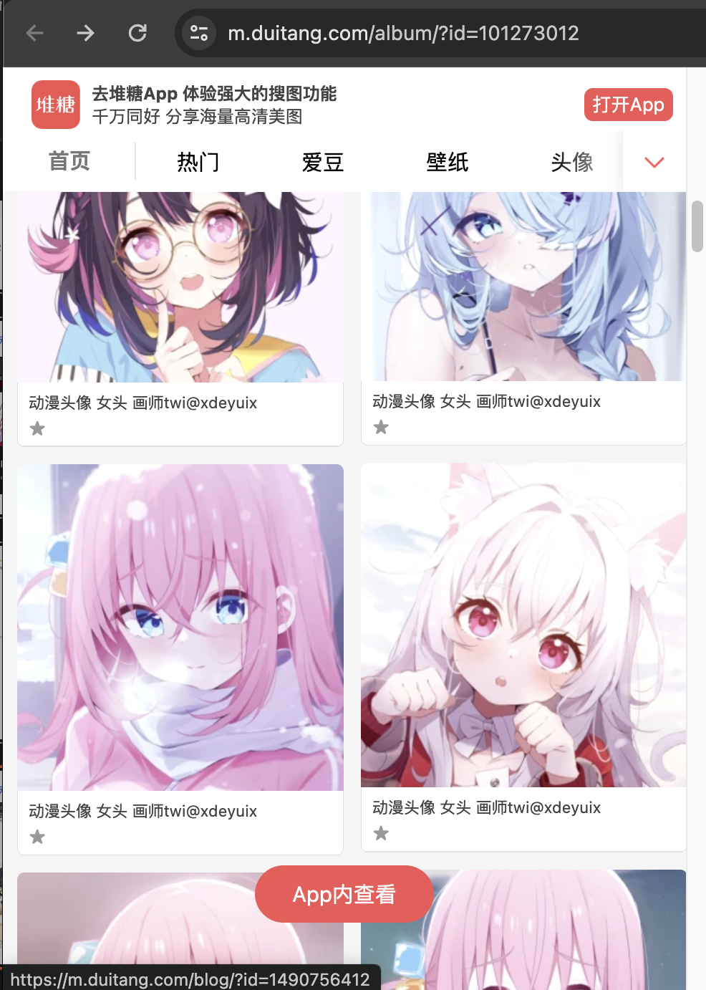
二次元图片搜索现状

Slide 5
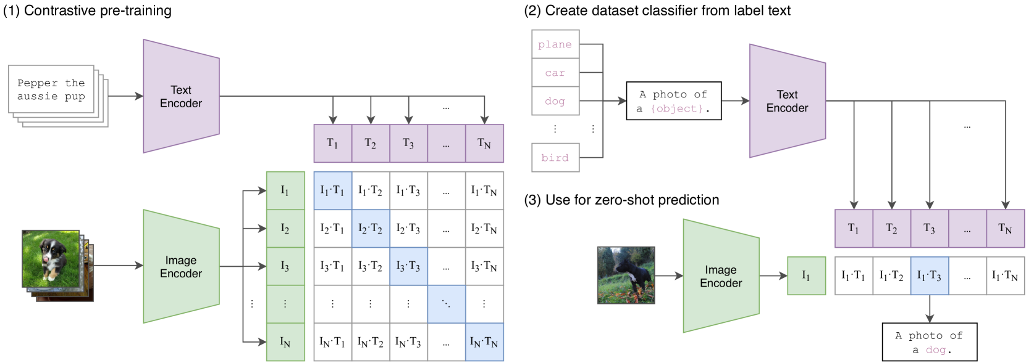
CLIP
将图像与文本结合，通过文本标签控制提取的特征。

Slide 6

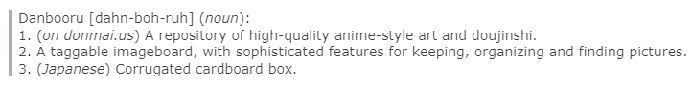
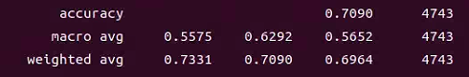
Danbooru从2005年起至今一共存有700多万张图片。
我们爬取了Danbooru中近一年的100万张图片，在CLIP ViT-L/14全模型微调了10个epoch左右，在包含2050个角色的4743张单人图像的验证集上分类准确率从17%提升至71%（标签仅提供角色和作品名）。

Slide 7
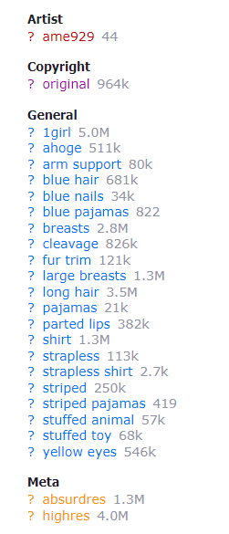
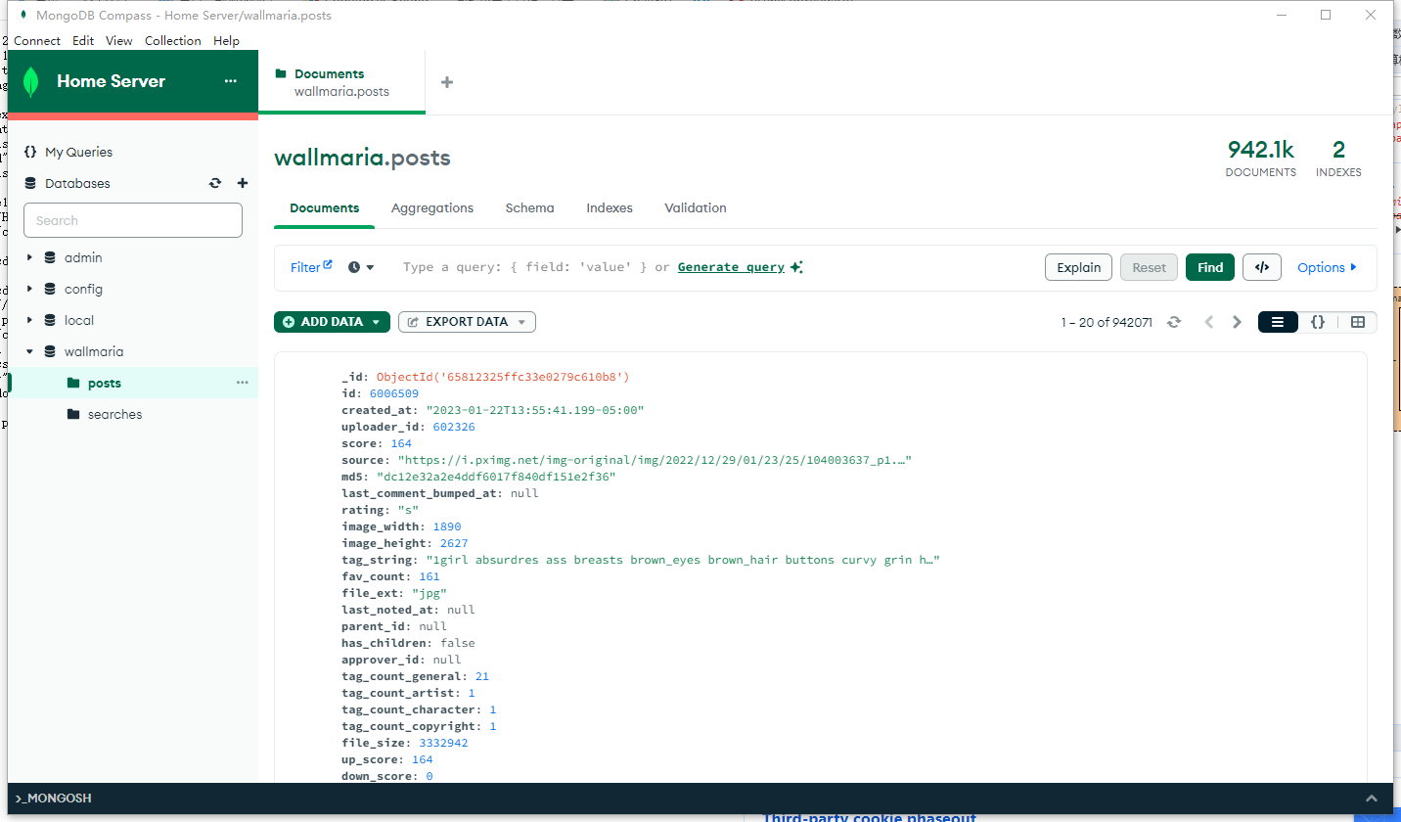
数据介绍

Slide 8



数据库选型
存图片的metadata
缓存用户要搜的图片 &
图片和文本的特征
被搜图片的向量特征 &
用于筛选需要的索引数据

Slide 9
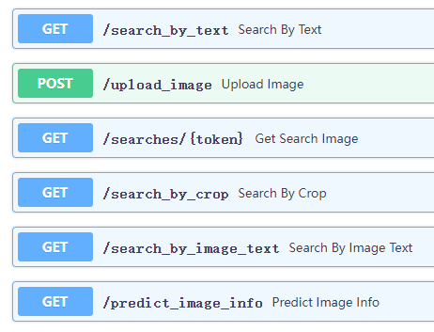
数据访问

Slide 10
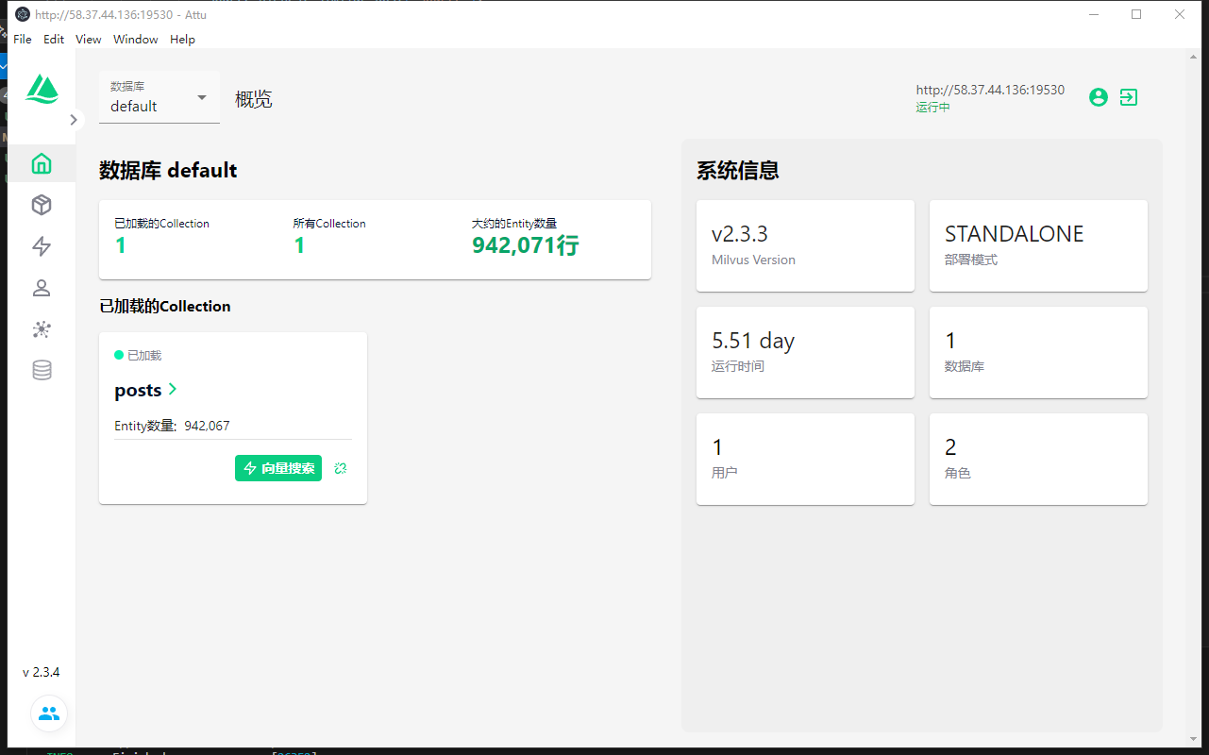

向量数据库

Slide 11
谢谢观看！

